Slide 1
i care-智慧卡路里計算器
Solftware Quality Management
(軟體品質管理)
Members:蔣志強 孫尉豪
Team:3
Department of Computer and Communication Engineering
National Kaohsiung University of Science and Technology

Slide 2
Outline
Motivation
Project Goal
Requirement Analysis
System Architecture
Function(Task) Architecture
Project Planning
Schedule Planning
Resource Required

Slide 3
Motivation
成員對於維持體態與體重控制時常感到困擾，透過參考資料[]發現，記算卡路里攝取能夠有效提高維持體態與體重控制的成功機率。
然而經過實際使用與訪談發現，市面上產品因記錄方式的不便性，導致使用的持續性下降。
為了改善一般卡路里計算器的缺點，決定使用影像辨識技術來達成拍照記錄食物卡路里的功能。
除此之外，為了讓使用者更易於規劃菜單及了解做法，而建立菜單安排的功能。
Notes:
Motivation 是 為什麼要做這題目？
Challenge human acting 如何難

Slide 4
Project Goal
本專案旨在開發一套智慧卡路里計算器APP，其目標包含:
使用CNN(Convolutional Neural Networks)技術來進行食物影像辨識，進而達到拍照記錄的功能。
建立一套含有菜單及作法的資料庫，來完成菜單安排的功能。

Slide 5
Requirement Analysis

Slide 6
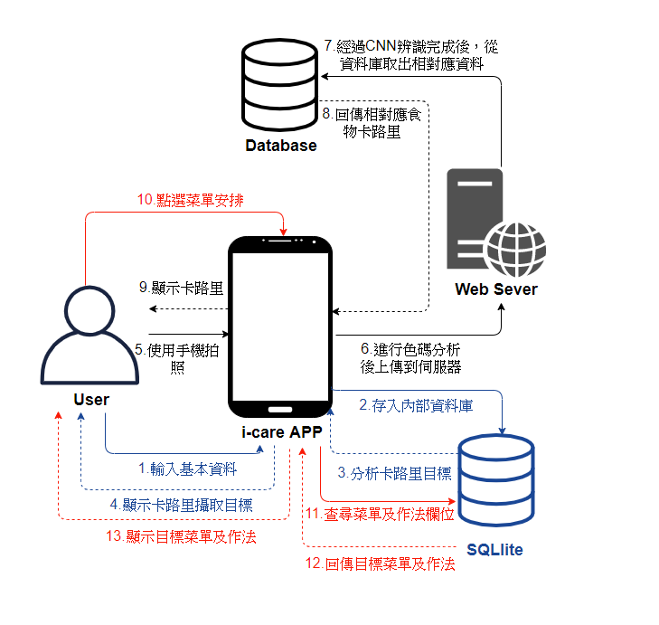
System Architecture

Slide 7
Function(Task) Architecture

Slide 8
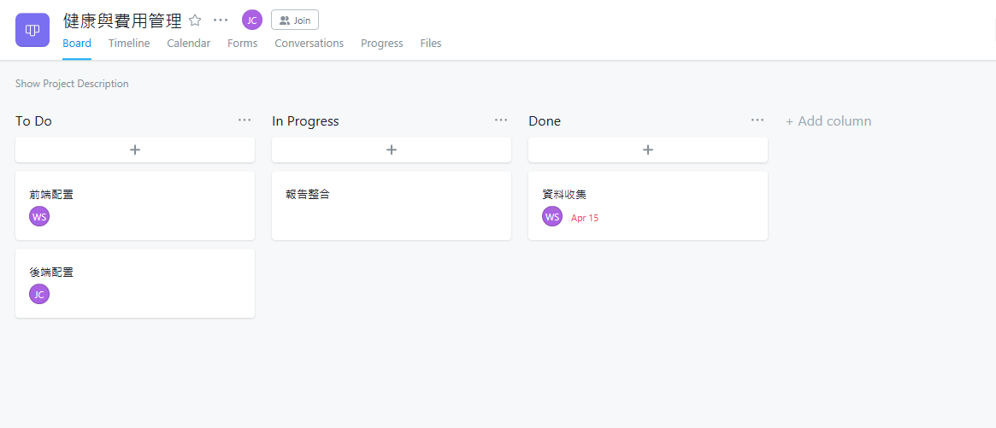
Project Planning

Slide 9
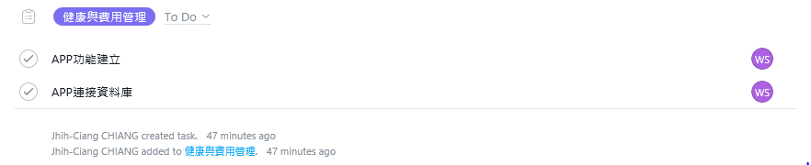
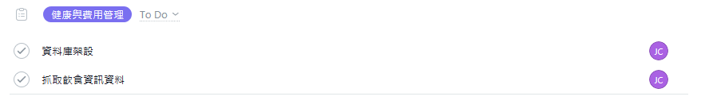
Project Planning
前端配置
後端配置

Slide 10
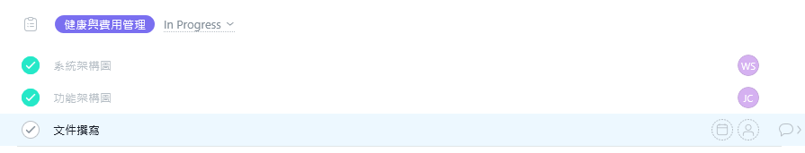
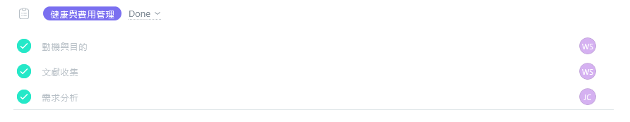
Project Planning
報告整合
資料收集

Slide 11
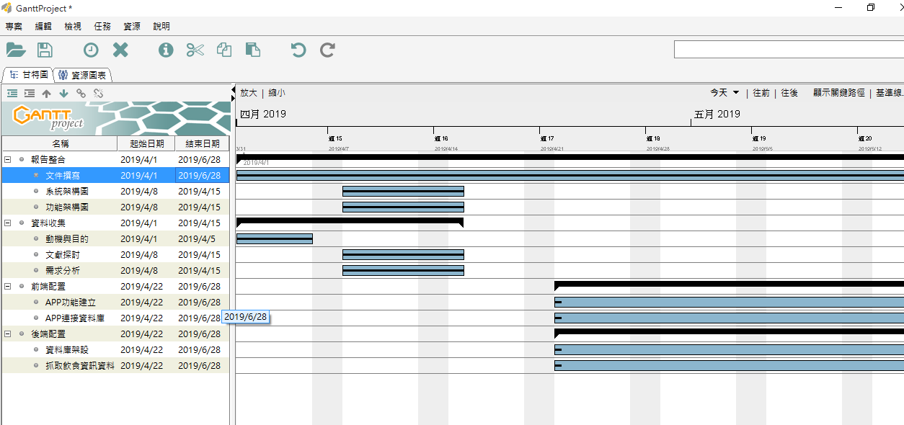
Schedule Planning

Slide 12
Resource Required
Device and tools
Untitled Diagram,Asana,GanttProject
Human assignment
孫尉豪:p1~p6
蔣志強:p7~p11

